Slide 1


Slide 2


LES USAGES PÉDAGOGIQUES DES TABLEURS EN MATHÉMATIQUE
recitmst.qc.ca/tableurs11042024

Slide 3
DESCRIPTION DE L’ATELIER
Les tableurs sont largement utilisés sur le marché du travail, et ce, dans des domaines d'emploi très variés. En classe, les élèves pourront les utiliser pour effectuer des tâches signifiantes. Nous vous proposerons des pistes d'exploitation des tableurs avec des exemples qui touchent différents domaines dont les mathématiques financières. Pas besoin d’être expert en tableurs… Excel, Sheets ou Numbers? Là n’est pas le débat! Dans cet atelier, nous tenterons de redonner les lettres de noblesse aux tableurs, parfois mal-aimés!

Slide 4


Marie-France Surprenant
Daniel Ricard
Stéphanie Rioux
marie-france.surprenant@recit.qc.ca
daniel.ricard@recit.qc.ca
stephanie.rioux@recit.qc.ca

Slide 5
PLAN DE L’ATELIER
Pourquoi les tableurs?
Les bases essentielles
Présentation d’activités
Exploration d’activités
  Par sigle
  L’autoformation du Campus RÉCIT
  …
Notes:
Accueil - Mot de bienvenue
Présentation des bases
Une courte période mains sur les touches
Présentation des activités selon les sigles
Exploration du chiffrier selon préférence de sigle
Présentation des ressources de Campus RÉCIT
Prendre dans le fichier de la banque d’activité (MFS)
Conclusion

Slide 6












Le cadre de référence de la compétence numérique
Habiletés technologiques
Innovation et créativité
Numérique pour l’apprentissage
Citoyen éthique
Pensée critique
Culture informationnelle
Résolution
de problèmes
Collaboration
Développement de la personne
Communication
Inclusion et
besoins diversifiés
Production de contenu

Slide 7
Le cadre de référence de la compétence numérique
Habiletés technologiques
Numérique pour l’apprentissage
Résolution
de problèmes
Production de contenu

Slide 8

Référentiel d’intervention en mathématique
Deux fondements:
Donner du sens à mathématique en s’appuyant sur la compréhension des concepts et des processus mathématiques.
Recourir à la résolution de problèmes selon différentes intentions

Slide 9

“Moi et les tableurs en classe ?”
Sondage
monurl.ca/aqifga111f
Notes:
DR
https://forms.office.com/Pages/ResponsePage.aspx?id=fwzJDXxNrESJBCvjJ9qx5hq7bcp55JROtzixWxmrTwxUQkxKSk04TzdXMURXQ1VRR0IyMzlQSDUyNy4u
Forms :
Région
Niveau (alpha-pré-1-2-3-4-5)
Aisance avec la tableur -Échelle
Différent sujet
Est-ce que vous déjà le tableau en classe
Pour vous
Avec vos élèves
Pas dutout
Pourquoi utiliser un tableur

Slide 10


Les bases essentielles du tableur
Les bases esthétiques
Les formules
Les graphiques
La gestion des feuilles de calcul
  Masquer, déplacer, renommer, supprimer, protéger
Document en lecture
Copie Sheet
Copie Excel
Notes:
10 minutes
Bases esthétiques:
Redimensionner les cellules;
Fusionner des cellules;
Colorer les cellules;
Ajouter des titres;
Ajouter des bordures;
Insérer des images (libres de droits d'auteurs);
Cacher le quadrillage
Formules:
Somme;
Produit;
Moyenne;
Fraction/nombre décimal/pourcentage;
Arrondir.
Afficher les formules

Slide 11
Proposition d’activités
1101 - Budget de Sandra et Marco
1102 - Sondage - choix de carrière
2101 - Recette de gâteau
2102 - Nouvelle maison
4152 - Basketball juvénile - Paniers selon taille
Excel
Sheet
Notes:
15 minutes

Slide 12

CAMPUS RÉCIT
Les tableurs en classe de mathématique
Notes:
5 minutes

Slide 13
MERCI!

Slide 14



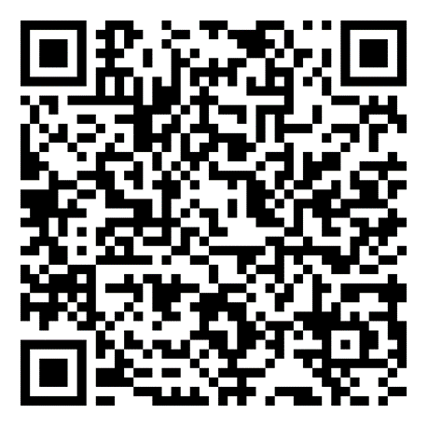


AUTOFORMATION - 2 ÉTAPES
Création d’un compte gratuit ou se connecter
Si nouveau compte → Valider courriel
Inscription à l’autoformation
Inscription
Tableurs en mathématique
1
2
Lien
Notes:
Lien : https://campus.recit.qc.ca/mod/questionnaire/view.php?id=22522

Slide 15


